Slide 1
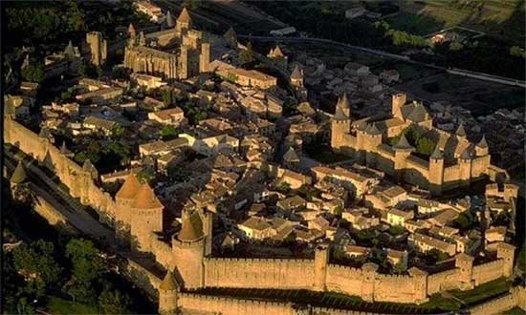
CARCASSONE
Carcassone es una ciudad amurallada que tiene:
2 recintos amurallados, separados por una liza que suman en total 3 km de murallas.
Está compuesto por 52 torres.
Es una construcción defensiva.
REALIZADO POR JUDIT

Slide 2
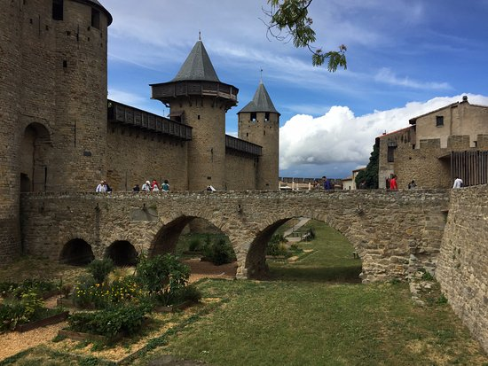
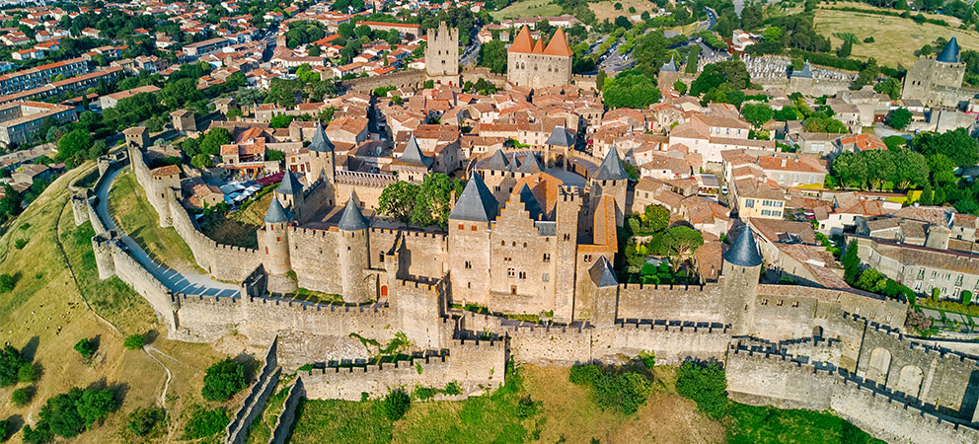
Se ubica en el sureste de Francia, en una región que se llama Occitania.
Se construyó en la Edad Media pero fue abandonada hasta la segunda mitad del S. XIX. Es románico porque tiene ventanas pequeñas, arcos de medio punto y es horizontal en vez de vertical.
Se construyó para defenderse de la guerra y para luchar.
Está bastante bien conservado y las murallas se pueden visitar.
A mi me gustó mucho cuando lo visité con mi familia .

